Slide 1
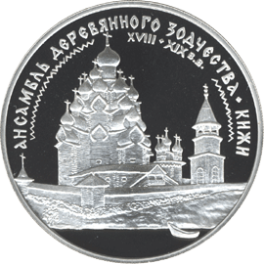
Кижи
Презентация по географии
Щадриной Анны

Slide 2
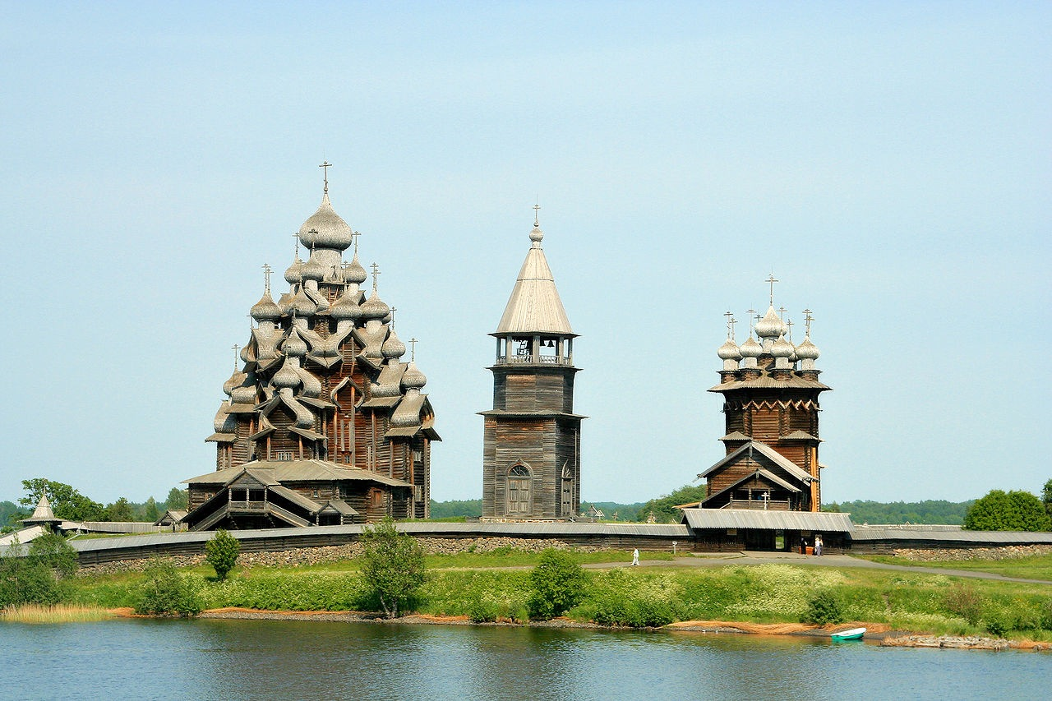
Кижи-остров в Карелии на Онежском озере, на котором расположен всемирно известный погост, состоящий из двух церквей и колокольни, окружённые оградой.

Slide 3
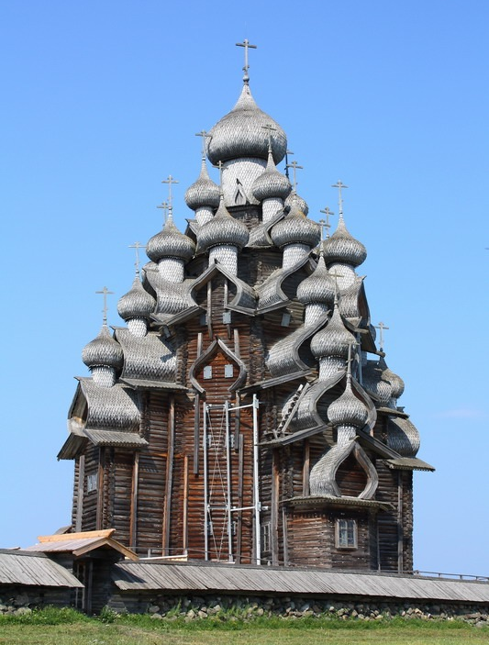
Церковь Преображения Господня
Церковь Преображения Господня построена в 1714 году, её высота-37 метров.
По одной из легенд, Преображенская церковь построена одним топором (без гвоздей). Но на самом деле, гвозди есть, только не в самом здании, а в куполах. Церковь сделана из сосны и обшита тёсом.

Slide 4
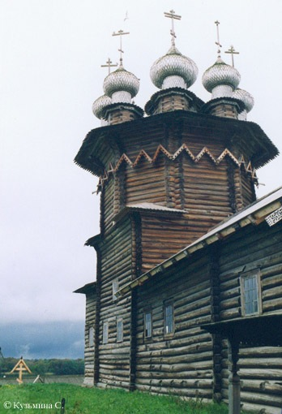
Церковь Покрова Богородицы
Покровская церковь построена рядом с Преображенской в 1764 году. Зодчие долго думали, как же сделать так, чтобы эта церковь не затеняла величие Преображенской, но и в то же время была особенной? Решили сделать купола более утончёнными, как бы дополняя Преображенские купола.

Slide 5
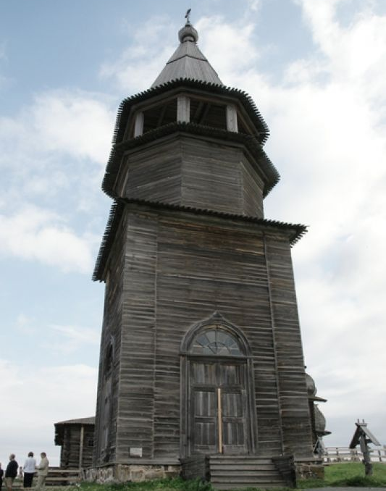
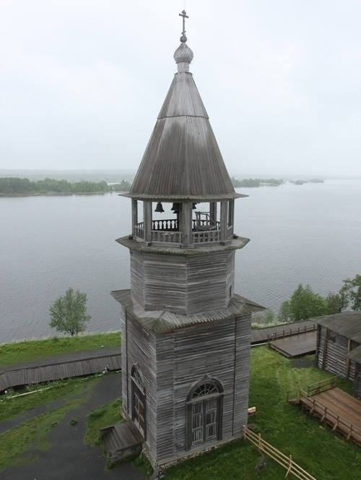
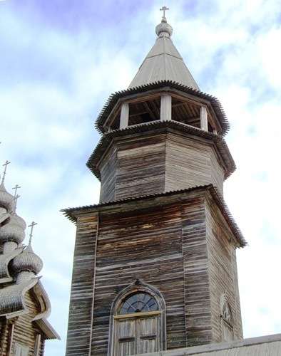
Шатровая колокольня
Шатровая колокольня построена в 1863 году на месте старой колокольни. Сделана из сосны и ели.

Slide 6
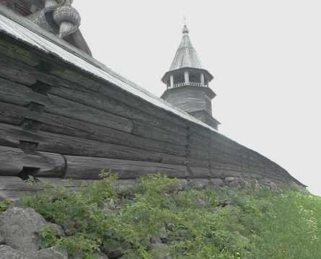
Деревянная ограда
Деревянная ограда до наших времён не дошла, но была воссоздана в 1959 году по образцу других оград погостов.

Slide 7
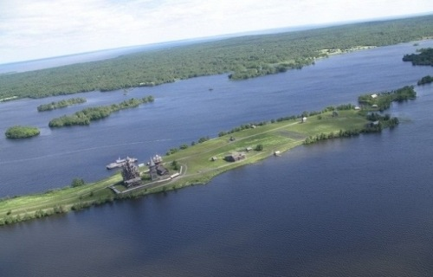
На острове также находятся несколько деревень, которые составляют населённый пункт Кижи.

Slide 8
Также на острове есть и другие достопримечательности: Церковь Воскрешения Лазаря, Часовня Михаила Архангела, Восьмикрылая ветряная мельница и прочие.

